Slide 1
4th SG13 Regional Workshop for Africa on “Future Networks for a better Africa: IMT-2020, Trust, Cloud Computing and Big Data” (Accra, Ghana, 14-15 March 2016)
Etat des Lieux du Cloud Computing en Côte d’Ivoire N’Guessan Kevin YAO
Chef de service Veille Technologique Autorité de Régulation des Télécommunications/TIC de Côte d’Ivoire yao.nguessan@artci.ci

Slide 2
Objectif de la présentation
Présenter comment le marché ivoirien se prête au développement de nouveaux services
Présenter les enjeux du développement des services Cloud
Présenter les conclusions de l’étude sur le cloud en Côte d’Ivoire

Slide 3
Agenda
Grandes tendances du marché des TIC en Côte d’Ivoire
Marché du Cloud Computing en Côte d’Ivoire
Enjeux du développement des services Cloud
Etude sur le Cloud Computing en Côte d’Ivoire
Recommandations de l’étude
Conclusion

Slide 4
Grandes tendances du marché des TIC
Infrastructures
Réseaux mobiles
GSM ≈ 98% de couverture de la population, 3G, 4G
Réseaux fixes
ADSL, FO : +12 700 km construits par les opérateurs privés et 7000 km en cours de construction par l’Etat
Point d’échange Internet inauguré le 03 octobre 2013
3 câbles sous-marins (SAT-3, WACS, ACE)

Slide 5
Grandes tendances du marché des TIC
Services et usages
Services data mobile
Réseaux sociaux (Facebook, Twitter, Skype, Instagram, WhatsApp, etc.)
Divertissement (Youtube, Dailymotion, etc.)
Mobile money
Dépôt, retrait, transfert d’argent
Paiement de factures (eau, électricité, bouquet TV, etc.)
Paiement marchand
Inscription dans les universités et grandes écoles

Slide 6
Grandes tendances du marché des TIC
Perspectives dans les apps et usages
Vers un développement plus accru des m-services
Mobile-payment, mobile money, mobile-banking
Développement des apps large bande
Appels visio, video à la demande,
Développement des e-services
E-santé, e-éducation, e-gouvernance, e-administration, e-agriculture
Développement des offres de services groupés
Internet + Télévision + Voix

Slide 7
Grandes tendances du marché des TIC
Abonnés
Au 3e trimestre 2015
Téléphonie mobile : 24 693 758 abonnés ≈ 106,84%
Internet mobile : 8 122 247 abonnés ≈ 35,14%
Internet fixe : 109 865 abonnés ≈ 0,48%
Taux penetration internet ≈ 35,62%
Mobile money : 7 924 770 abonnés
2014 : CA de 1,6711 milliards USD ≈ 7% du PIB
Notes:
Nombre d’abonnés aux services : socle de développement de nouveaux services

Slide 8
Marché du Cloud
Acteurs | Services
Etat | Ce sont les services gouvernementaux principalement. L’Etat utilise les datacenters du VITIB
Orange Cloud Pro | Fournisseurs de cloud et possession de datacenters à destination des entreprises
MTN Business Cloud | Fournisseurs de cloud et possession de datacenters à destination des entreprises
Microsoft | Azure : Plateforme de cloud computing par le géant américain.
NSIA Technologie | Mise à disposition de datacenters certifiés ISO 27001 aux entreprises ivoiriennes
Société de services informatiques | Prestataires, revendeurs, installateurs de service.
Notes:
Nombre d’abonnés aux services : point d’appui de développement de nouveaux services

Slide 9
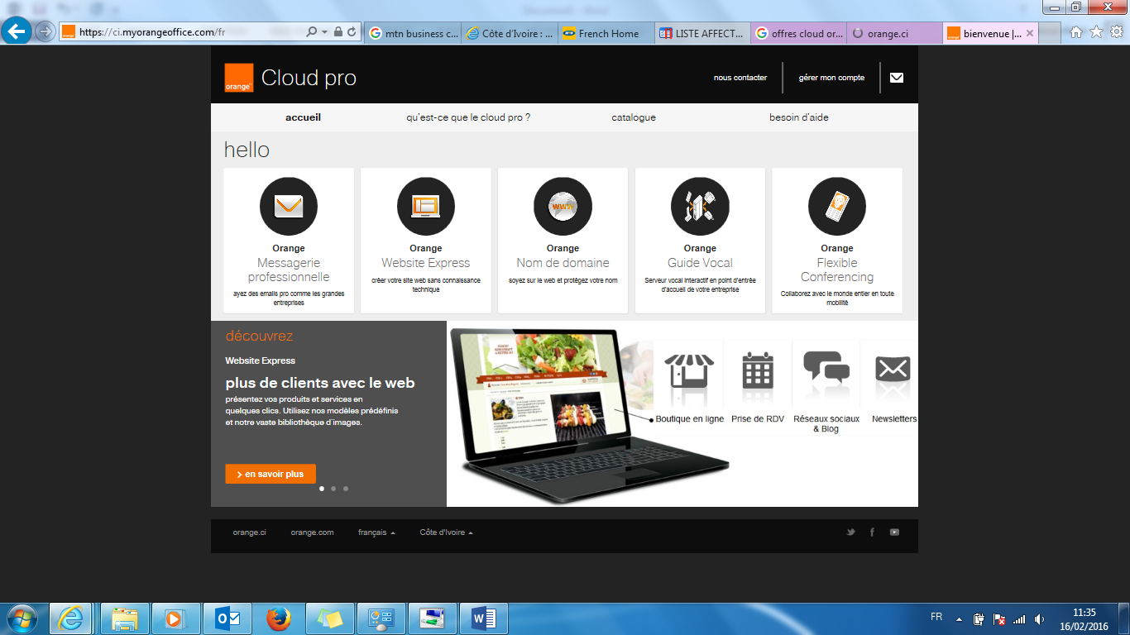
Marché du Cloud

Slide 10
Marché du cloud
Type de produits
Noms de domaines
Hébergement web
Adresses e-mail
Serveurs dédiés
Application ERP
Notes:
Orange et MTN proposent les mêmes genres de services. Leur catalogue reste pour le moment limité. Orange propose seulement des services d’hébergement et de réalisation de sites, des outils de messagerie et de communication vocale. MTN propose en plus des applications de gestion d’entreprise et des serveurs dédiées en mode cloud publique. Mais les capacités de ces serveurs sont très faibles (maximum 4Go de RAM et 100 Go de disque dur), très loin des offres proposées par les géants Microsoft, Amazon, Google. La facturation par nos opérateurs locaux est mensuelle tandis que celle des géants américains est horaire ou à la minute. Ce qui est normal car les géants se calquent sur les besoins générés par le Big Data et les applications assez gourmandes en ressources présentes dans leurs contrées tandis que notre pays est au début de sa maturité en terme de technologie et de contenus.

Slide 11
Enjeux du développement du cloud
Amélioration du climat des affaires
La Côte d’Ivoire ambitionne de
Rapprocher les services publics des citoyens et des entreprises en offrant un service public de qualité, à moindre coût, efficace, rapide et de proximité
Ainsi, le pays est engagé dans
Un processus de dématérialisation des relations entre l’administration et les usagers, l’amélioration de la productivité des administrations publiques et le renforcement de la transparence et de bonne gouvernance
Notes:
Nombre d’abonnés aux services : point d’appui de développement de nouveaux services

Slide 12
Enjeux du développement du cloud
Opportunités pour les entreprises
Réduction des coûts d’investissement
Maîtrise des coûts d’exploitation
Fourniture de services flexibles et efficaces
Facilité d’hébergement des applications
Conquête de nouveaux marchés
Croissance de la compétitivité
Nouvelles opportunités d’affaire
Notes:
Nombre d’abonnés aux services : point d’appui de développement de nouveaux services

Slide 13
Enjeux du développement du cloud
Migration vers le Cloud Computing
Sensiblisation aux bénéfices du Cloud Computing
Maîtrise des challenges du Cloud
Mise en place d’un cadre favorable au développement des services Cloud
Notes:
Nombre d’abonnés aux services : point d’appui de développement de nouveaux services

Slide 14
Etude sur le Cloud
Objectif
Etude menée par l’Ecole Supérieure Africaine des TIC (ESATIC)
Compendre l’état de l’art du cloud
Connaître son impact technologique et économique
Déceler les facteurs qui pourraient freiner son expansion
Faire des recommandations aux pouvoirs publics

Slide 15
Etude sur le Cloud
Résultats de l’enquête : Adoption du Cloud
100% des organisations comprennent l’expression Cloud Computing
Ce chifrre est de 32% pour le grand public
45% des orgnaisations ont adopté le Cloud
82% envisagent adopter le Cloud dans le futur

Slide 16
Etude sur le Cloud
Résultats de l’enquête
Types de Cloud | Cadre juridique | Bénéfices du Cloud
45% Cloud privé 31% Cloud hybride 17% Cloud public 7% Cloud communautaire | Seul 22% en ont connaissance 78,4% de ceux-ci le juge inefficace et insuffisante | 83,3% Réduction des coûts 75% Amélioration de la sécurité 72,2% Flexibilité des services
Facteurs d’adoption | Barrières à l’adoption | Services utilisés
91% accès permanent et mobile 81,6% renforcement des capacités 70,3% promotion du Cloud | 90% disponibilité connexion 80% insuffisance bande passante 73% coût de la connexion | 50% Messagerie 47,3% Hébergement application 42% Stockage de données 28,9% Capacité serveur

Slide 17
Recommandations
Connexion Internet
Réduire les coûts de connexion
Augmenter la vitesse de la connexion Internet
Rendre plus stables les liaisons pour garantir la disponibilité des ressources
Assurer la disponibilité permanente de l’énergie

Slide 18
Recommandations
Couverture du territoire national
Mettre en place des infrastructures techniques pour la couverture à 100% du territoire national en réseaux de télécommunications/TIC
Souveraineté et contrôle des données
Mettre en place des dispositions légales incitatives pour favoriser l’installation de Datacenters sur le territoire

Slide 19
Recommandations
Cadre juridique
Mettre en place un cadre juridique qui fixe les responsabilités des fournisseurs de services Cloud
Vulgariser les lois relatives au TIC à travers des campagnes de sensibilisation auprès des acteurs des TIC et du public
Elaborer un guide juridique pour les acteurs du Cloud

Slide 20
Recommandations
Certification des fournisseurs de Cloud
Veiller à ce que tous les fournisseurs de services Cloud disposent des certifications nécessaires
La fourniture de l’énergie
Garantir la qualité et la disponibilité de l’énergie
Le coût des terminaux
Prendre des mesures pour la réduction des coûts des terminaux

Slide 21
Recommandations
Coopération sous-régionale
Clauses fortes pour le transfert des données
Datacenters sous-régionaux
Groupe de réflexion
Mettre sur pied un groupe de travail composé d’experts du domaine pour faire des propositions aux pouvoirs publics

Slide 22
Conclusion
Développement d’une stratégie nationale du Cloud Computing

Slide 23
Thank You For Attention

